Slide 1


Getting SPA’ed with
Fagdag
Lars Skjelbek & Johan Andre Lundar
30/8/2013

Slide 2
In a nutshell
Javascript mvc rammeverk
Født desember 2011 (Tom dale & Yehuda Katz)
Open source (MIT lisens)
URL-drevet
Konvensjon over konfigurasjon (Følg konvensjonene!)
Handlebars templating
rc 7 - 14 august
Notes:
Yehuda Katz og Tom Dale

Slide 3
Demo

Slide 4
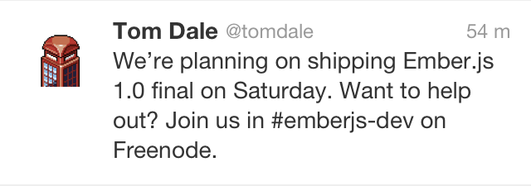
Versjon 1.0?

Slide 5
spørsmål
?
Github: https://github.com/skjelbek/fagdag
Bonus: ember template bundling https://github.com/madsny/EmberTemplateBundles

